Slide 1

Perché qui? Chi siamo noi?
Perché formazione?
TEMI PRINCIPALI:
- CONOSCENZA DI BASE SULLA VIOLENZA (inclusi aspetti legislativi)
- INFORMAZIONI SUI SERVIZI DISPONIBILI
…………….E’ indispensabile una
FORMAZIONE SPECIFICA e CONTINUA
a cura della Casa Rifugio e Centro antiviolenza “Mondo Rosa” del Centro Calabrese di Solidarietà

Slide 2

Per spiegare la violenza maschile sulle donne le varie teorie… o meglio le cause….
  Biologiche
  Psicologiche
  Sociologiche
  Antropologiche
  Politiche economiche
Notes:
2

Slide 3
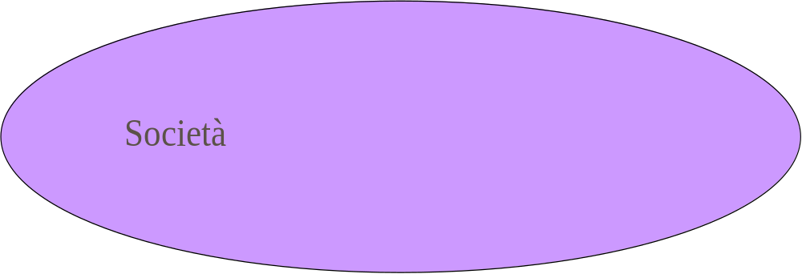
IL MODELLO ECOLOGICO
L’Organizzazione Mondiale sulla Sanità si avvale di un Modello Ecologico per cercare di capire la natura multiforme della violenza…
Comunità
Relazioni
Individuo
Notes:
3

Slide 4
L’adozione di questo modello implica non focalizzarsi più esclusivamente sulla persona che agisce o subisce violenza (livello individuale) ma muoversi verso i livelli che lo includono e lo specificano.
Vuol dire quindi interrogarsi su quali aspetti del sistema socioculturale ,in cui la violenza viene esercitata, la legittimano anziché contrastarla, in modi più o meno diretti ed evidenti.
Entrano quindi in gioco le leggi che regolamentano il vivere quotidiano, i mezzi di comunicazione di massa e i linguaggi adottati, ecc

Slide 5
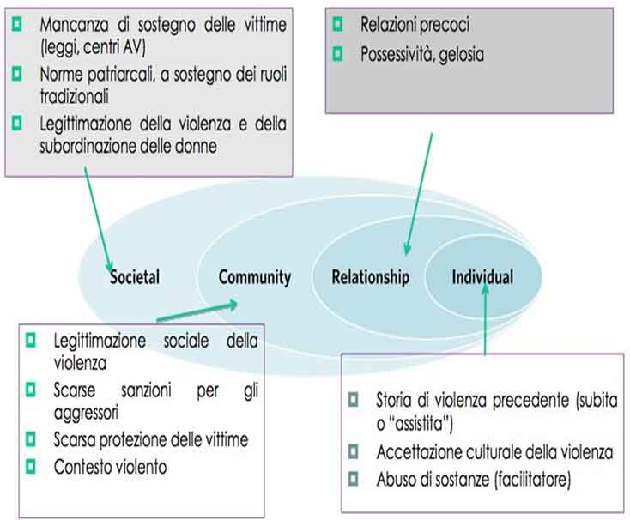
Cosa ne è venuto fuori….

Slide 6
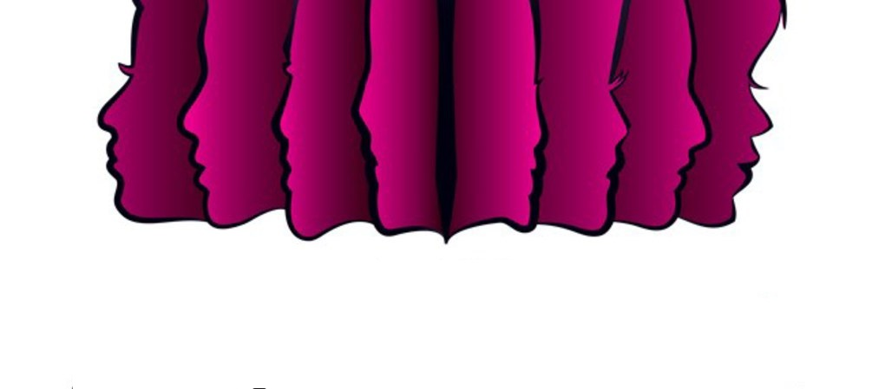
La violenza è..
La violenza di genere è la violenza contro le donne basata sul genere, ed è ritenuta una violazione dei diritti umani.
………….. E’ la manifestazione della storica differenza, in termini di potere, all’interno delle relazioni di genere, che ha portato alla dominazione e alla discriminazione nei confronti delle donne da parte degli uomini.
………………….. E’ un reato

Slide 7
Facciamo un passo indietro…
Differenze di genere
SESSO
Denota l’appartenenza a una categoria biologica
(maschio/ femmina)
È innata
Sposta il riferimento sul piano dell’esperienza psicologica, relazionale, culturale
GENERE
E’ appresa

Slide 8
Stereotipi di genere
…cioè rappresentazioni e immagini del maschile e del femminile ipersemplificate che riproducono e a loro volta influenzano il pensiero collettivo, riempiendo di specifici contenuti le convinzioni e le idee di un determinato gruppo sociale rispetto a uomini e donne e ai rapporti tra essi

Slide 9
Anche attualmente, i modelli “idealizzati” di donna e uomo sono alquanto polarizzati:
l’uomo è percepito come forte, razionale, logico, indipendente
la donna è ,specularmente, definita come dipendente, tranquilla, incline all’ascolto, all’affetto e al lavoro di cura

Slide 10
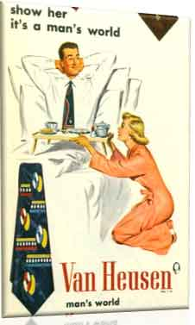
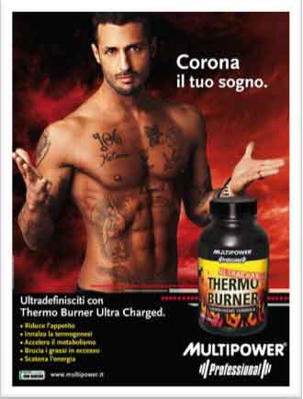
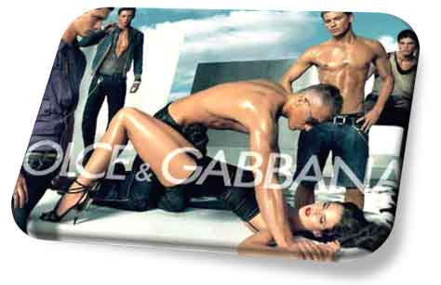
Da dove si impara

Slide 11
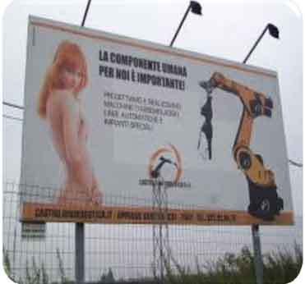
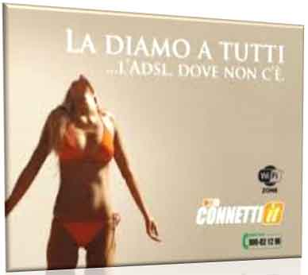
Ancora……

Slide 12
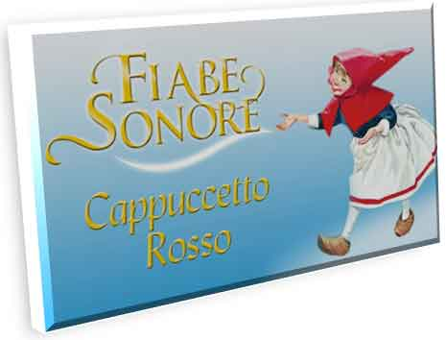
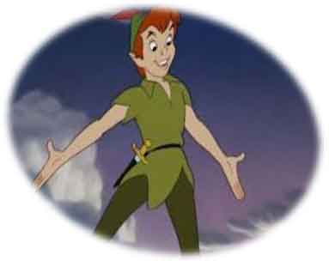
Ancora prima…

Slide 13
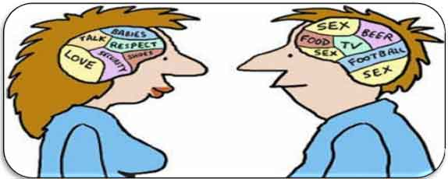
Stereotipi :
Sugli uomini…
“Un uomo di fronte ad una donna provocante non può resistere all’istinto”
“Gli stupratori sono uomini stranieri / tossicodipendenti”
“Gli ha fatto violenza perché è malato, un uomo normale non farebbe una cosa così”
“Gli uomini sono fatti così, la violenza e la forza sono una loro caratteristica, anche se ogni tanto si lasciano andare”
Sulle donne…
“Va in giro vestita in un modo tale che se l’è cercata!”
“Se lui la picchia ci sarà un motivo, no?”
“Vedrai che se lei proprio non voleva, non sarebbe successo”
“Si è ricordata di andare dalla polizia troppo tardi, di sicuro non è vero”

Slide 14
Stereotipi
Nella tradizione popolare…
Picchia tua moglie ogni sera: tu non sai perché lo fai, ma lei lo sa.
A mala nottata e a figghjia fimmana.
La cattiva notizia dopo la lunga attesa.
A fimmana ndavi i capiji longhi e ra menti curta.
La donna ha i capelli lunghi e la mente corta.
La donna è come la chitarra. Prima la si suona e poi la si appende al chiodo.
Sui luoghi…
“Le violenze avvengono in strada o in luoghi bui e isolati”
“Casa mia è il luogo più sicuro del mondo, non mi può succedere niente”
“Sono cose che ti possono succedere con gli estranei, non con le persone che conosci”

Slide 15
Cos’è?
La violenza di genere è la violenza contro le donne in quanto rappresentanti di uno status subordinato nella società.
ogni azione o minaccia dagli uomini o
da istituzioni patriarcali che infliggono sulle donne
violenza fisica, sessuale o psicologica su donne e bambine, perché appartenenti al genere femminile.
Molte culture, credenze, leggi e istituzioni sociali legittimano la violenza di genere.

Slide 16
Violenza …
FISICA
psicologica
ECONOMICA
SESSUALE
Femminicidio (in tutto il mondo)
Matrimoni forzati e matrimoni precoci (es. india/ medio oriente)
Delitto d’onore (es. africa/ medio oriente)
Violenza legate alla minoranze etniche (in tutti i paesi)
Violenza nei Conflitti armati (in tutti i paesi)
Violenza di genere e hiv/aids (es. africa)
Mutilazioni genitali (es. africa)
Violenza sulle bambine (es. cibo)
Dote (es. india )
Tratta e sfruttamento sessuale

Slide 17
Continue critiche, umiliazioni, insulti davanti ai figli, agli amici, ai colleghi.
Controllo e minacce continue…con la conseguente perdita della propria autonomia e della propria autostima.
PSICOLOGICA
Spintonare, tirare i capelli
Dare schiaffi, pugni, calci
Colpire con oggetti
Ferire con un coltello
Ustionare
Torturare
FISICA

Slide 18
Controllo dello stipendio della donna o
delle entrate familiari
Costrizione a lavorare,
obbligo a lasciare il lavoro
Costrizione a firmare documenti,
a intraprendere iniziative economiche, a volte truffe
ECONOMICA
La donna è obbligata ad avere rapporti anche contro la sua volontà, anche con altre persone in presenza del partner.
Ogni rifiuto provoca umiliazioni, minacce verso i figli……fino all’accettazione silenziosa dell’uso del suo corpo.
SESSUALE

Slide 19

Flaming
LA VIOLENZA IN RETE
Battagliare verbalmente online con messaggi violenti e volgari
Atti persecutori compiuti attraverso email, video, messaggi personali inviati tramite social network
Cyberstalking
Invio ripetuto nel tempo di messaggi insultanti e volgari (sms, mms, email, pubblicazioni su blog, ecc) per controllare i movimenti della vittima
Harassment

Slide 20
Grooming
Adescamento dei minori in rete
Filmare un’aggressione reale e condividere in rete; i video vengono consigliati come preferiti o divertenti
Happy slapping
Pubblicazione sul web di contenuti immagini o video spesso a sfondo sessuale , a scopo di vendetta
Revenge porn

Slide 21
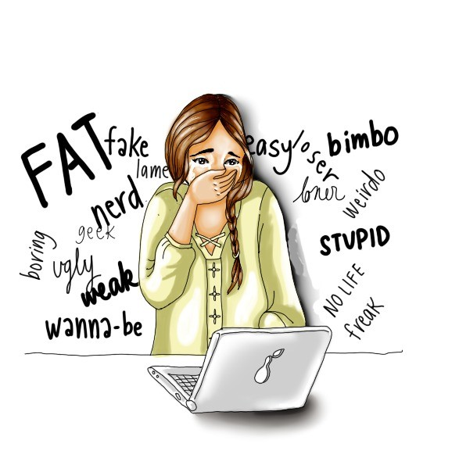
PERCHE’….
la violenza online
Pervasività
Simultaneità
Permanenza
Possibile ritorno
Anonimato
Transnazionalità

Slide 22
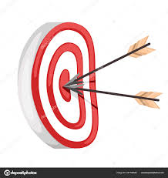
Il vero obiettivo
…NON È PROVOCARE ALL’ALTRO SOFFERENZA, MA SOTTOMETTERLA, DOMINARLA, PARALIZZARLA, PIEGARLA.
LA VIOLENZA CERCA DI APPROPRIARSI DELLA VOLONTÀ, DEL PENSIERO E DELL’INTIMITÀ DI CHI LA SUBISCE (MARCHUETA, 2005).

Slide 23
I LUOGHI
riguarda tutte le società, tutte le classi sociali
riguarda sia la sfera pubblica che quella privata.
La violenza di genere più diffusa è la violenza perpetuata in famiglia, dal proprio partner o ex partner: la violenza domestica.

Slide 24
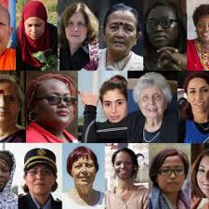
Chi colpisce?
Le donne di qualsiasi età, religione, cultura, livello di istruzione,
estrazione sociale.

Slide 25
l’autore
15% degli uomini violenti sono già conosciuti dai Servizi Sociali, Forze dell’Ordine perché sono violenti in tutti i contesti della loro vita
L’85% è stimato socialmente, è l’impiegato o il libero professionista, il politico, il religioso, appartiene ad ogni livello sociale e culturale
I violenti hanno la capacità di ridurre i propri livelli di stress
L’uomo violento ha una visione rigida e tradizionale della vita e dei ruoli fra uomini e donne

Slide 26
l’autore
È fortemente dipendente dalla propria vittima a tal punto che se ha paura di perderla può anche ucciderla
Il 60% dei violenti è stato maltrattato o testimone di violenza ma quando sono adulti possono decidere se applicare il comportamento appreso oppure vivere un rapporto fuori dalla violenza

Slide 27

Teorie… infondate
L’uomo violento è «malato»
Famiglia conflittuale
Perdita di controllo

Slide 28
Le radici della violenza domestica
La violenza di genere ha radici culturali, sociali, economiche e psicologiche
Nasce da una disparità di potere nelle relazioni intime e sociali fra donne e uomini.
Culturalmente è accettato che un uomo usi violenza contro le donne.
Nei gruppi di coetanei ben presto ragazze e ragazzi imparano i propri ruoli
Spesso il/la bambino/a abusata in famiglia o testimone di violenza può riperpetuare la violenza o diventare vittima.

Slide 29
La violenza domestica
È un comportamento appreso:
dall’osservazione
dall’esperienza e dal rinforzo
dalla cultura in famiglia
dalla comunità (scuola, gruppo di pari, luogo di lavoro)
Non è causata:
dalla malattia
dalla genetica
dall’alcool o dalle droghe
dalla rabbia
dallo stress
dal comportamento della vittima
da problemi di relazione

Slide 30
LA CORRETTA INFORMAZIONE
CONFLITTO
Relazione simmetrica
La donna ha un ruolo attivo.
Non c’è prevaricazione
C’è flessibilità
C’è confronto
C’è un sentimento e una progettualità condivisa
VIOLENZA
Relazione asimmetrica
La donna subisce
L’uomo usa il potere
L’uomo usa la forza per affermarsi nella coppia
L’uomo impone il suo volere
Non c’è amore ma dipendenza

Slide 31
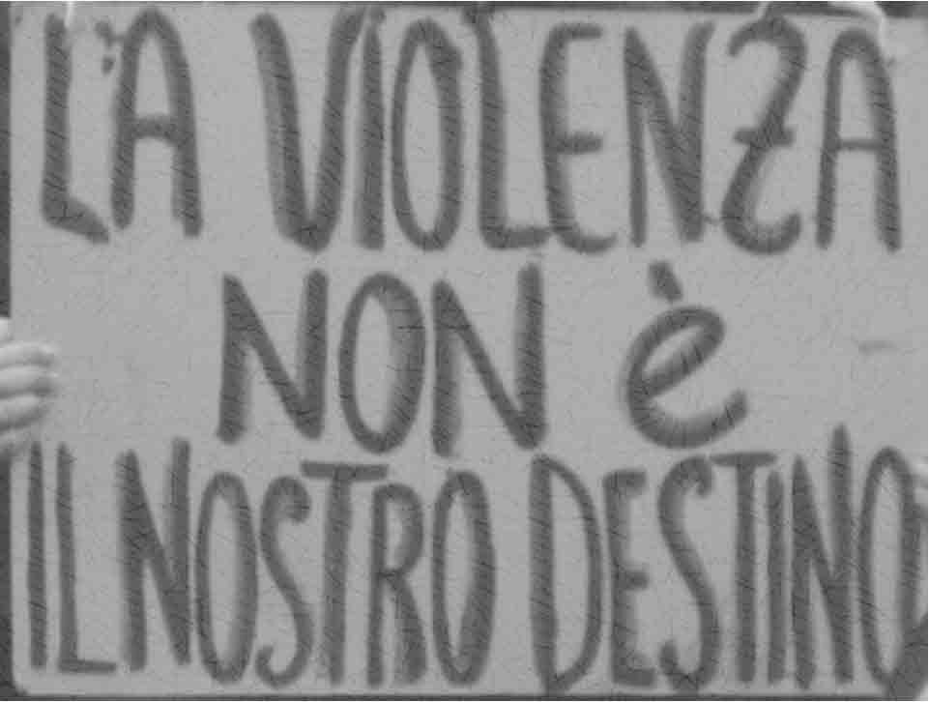
Rapporti di potere diseguali tra uomini e donne (economici, politici, culturali)‏
Cambiamenti negli ultimi 50anni (donna famiglia)
Perché la
violenza
di genere?
La post-modernità (no limite scomparsa del desiderio)
Potere dell’uomo
(ferita narcisistica)

Slide 32
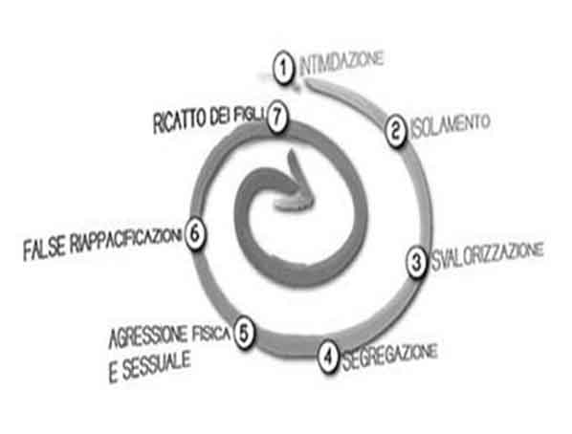
Spirale della violenza…
Senso di inadeguatezza
Perdita di autostima
Perdita della propria sicurezza
Sensi di colpa

Slide 33
Dentro la spirale… Perché?
Perdita dei figli
Paura
Giudizio
Mancanza di reddito
Vergogna
Sistema Sociale

Slide 34
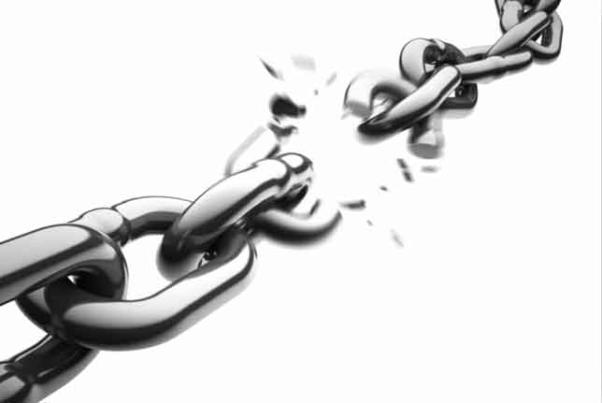
Cosa succede ………
Punto di rottura
Violenza sui figli
Tentato omicidio
Altro……..

Slide 35
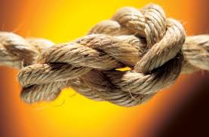
NODI CRITICI
Inserimento delle donne nel tessuto sociale casa –lavoro-figli
Mancanza di informazioni adeguate dei servizi di contrasto alla violenza
Bambini

Slide 36
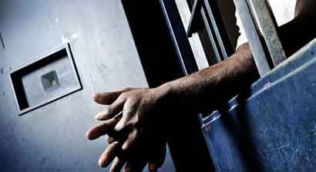

QUALI SOLUZIONI POSSIBILI?
Protezione
Non si risolve aumentando le pene.
Non è un problema di ordine pubblico

Slide 37
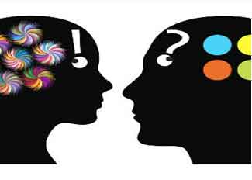
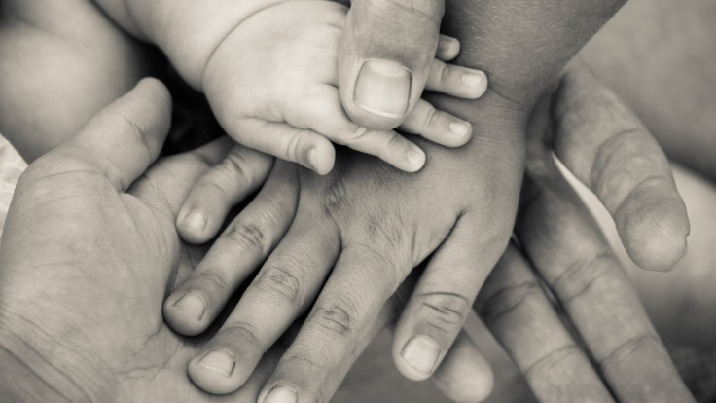
QUALI SOLUZIONI POSSIBILI?
Scuola, tempo libero, università, media ….
FAMIGLIA
  Educazione all’emozioni
Condivisione dei ruoli
testimonianza
È un problema culturale:
Dare ricchezza al valore
della differenza di genere

